Slide 1

‘Los procedimientos de gestión del Leader en España. Presente y futuro’ extremadura

Slide 2
DECRETO 64/2016, de 17 de mayo, de selección de Estrategias de Desarrollo Local Participativo.
Artículo 4. Funciones, requisitos y obligaciones de los GALs
— Los programas incorporarán unos procedimientos de gestión de las ayudas que incluyan:
• Mecanismos de funcionamiento y toma de decisiones.
• Funciones y responsabilidades.
• Sistemas de divulgación de los programas.
• Recepción y estudio de solicitudes.
• Elaboración de los informes técnico-económicos.
• Selección de proyectos. Baremos.
• Metodología de certificaciones.
• Motivación de decisiones.
• Registros y seguimiento de proyectos.
• Mecanismos de control y recuperación de subvenciones.
• Manual de Procedimiento en la tramitación de las ayudas.
• En todas las actuaciones del grupo de acción local se garantizarán los principios de colaboración,
objetividad, imparcialidad, eficacia, eficiencia, transparencia, publicidad y libre concurrencia.

Slide 3
Pequeña introducción
En Extremadura los grupos de acción local cuentan con un procedimiento de gestión y manual de procedimiento que recoge tanto la mecánica de funcionamiento del grupo como las bases reguladoras de la aplicación de la EDLD LEADER.
Cada grupo de acción local cuenta con un procedimiento de gestión diferente.
Los GAL tienen independencia para articular las convocatorias de ayudas, que deben ser aprobadas por el Servicio de Diversificación del Medio Rural de la Junta de Extremadura.
La tramitación es idéntica para todos los GAL.
Se cuenta con una aplicación informática denominada BESANA, que ejerce más de control que de seguimiento y trabajo con todos los expedientes LEADER.
La documentación que se solicita para la instrucción de un expediente es muy elevada, generando muchos problemas a los emprendedor@s, promotor@s y empresari@s de los territorios. Se adjunta listado de documentación a presentar en una de las convocatorias de ayuda.
Los expedientes con una inversión igual o superior a 300.000,00 € tienen que remitirse a la Administración regional para la emisión del correspondiente control administrativo a la solicitud de ayuda, igualmente en la fase de pago, lo que ralentiza sobremanera la gestión del programa.
Una vez certificados, se solicita el pago de los expedientes a la Administración regional, pagando la misma al grupo, que a su vez tiene un plazo de 15 días para liquidar con el promotor.

Slide 4
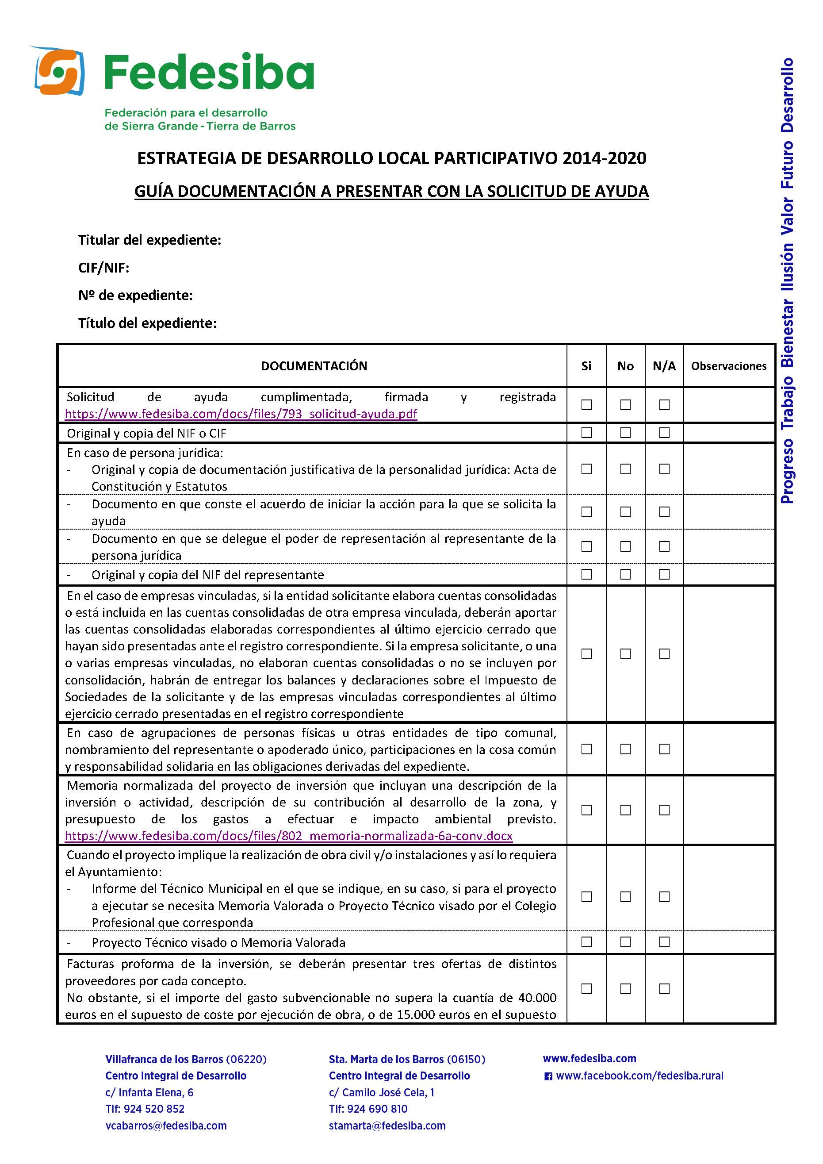
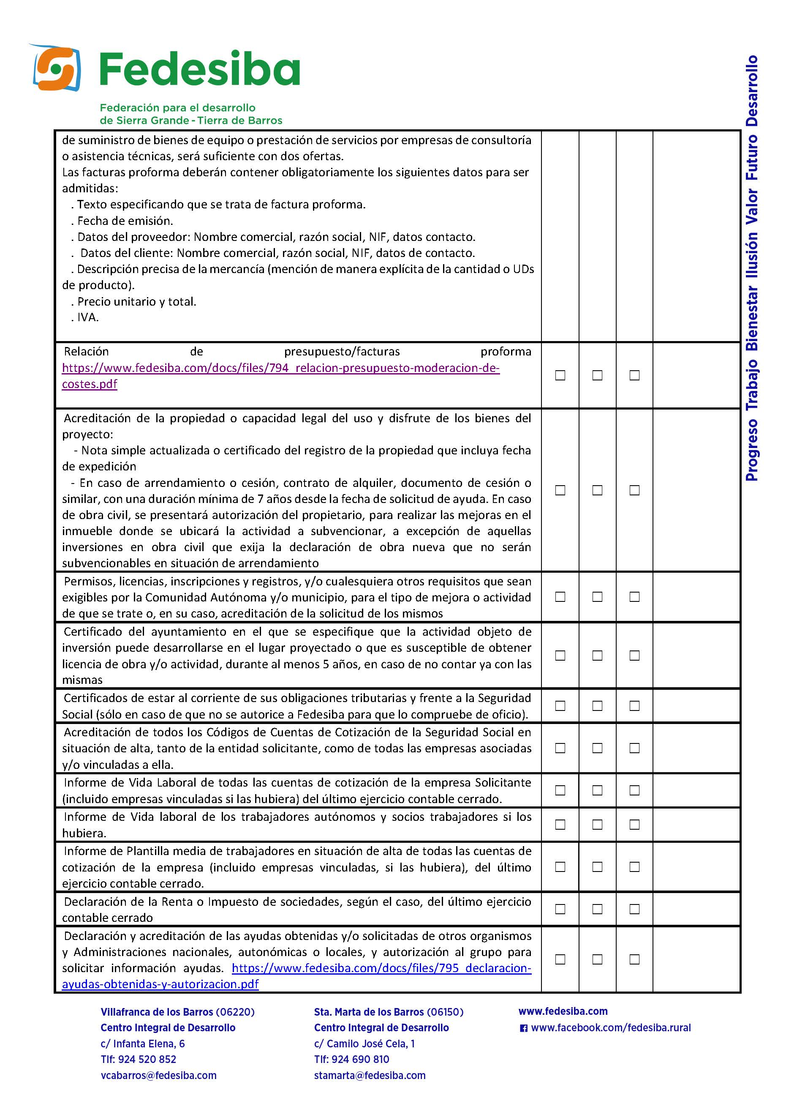

Slide 5
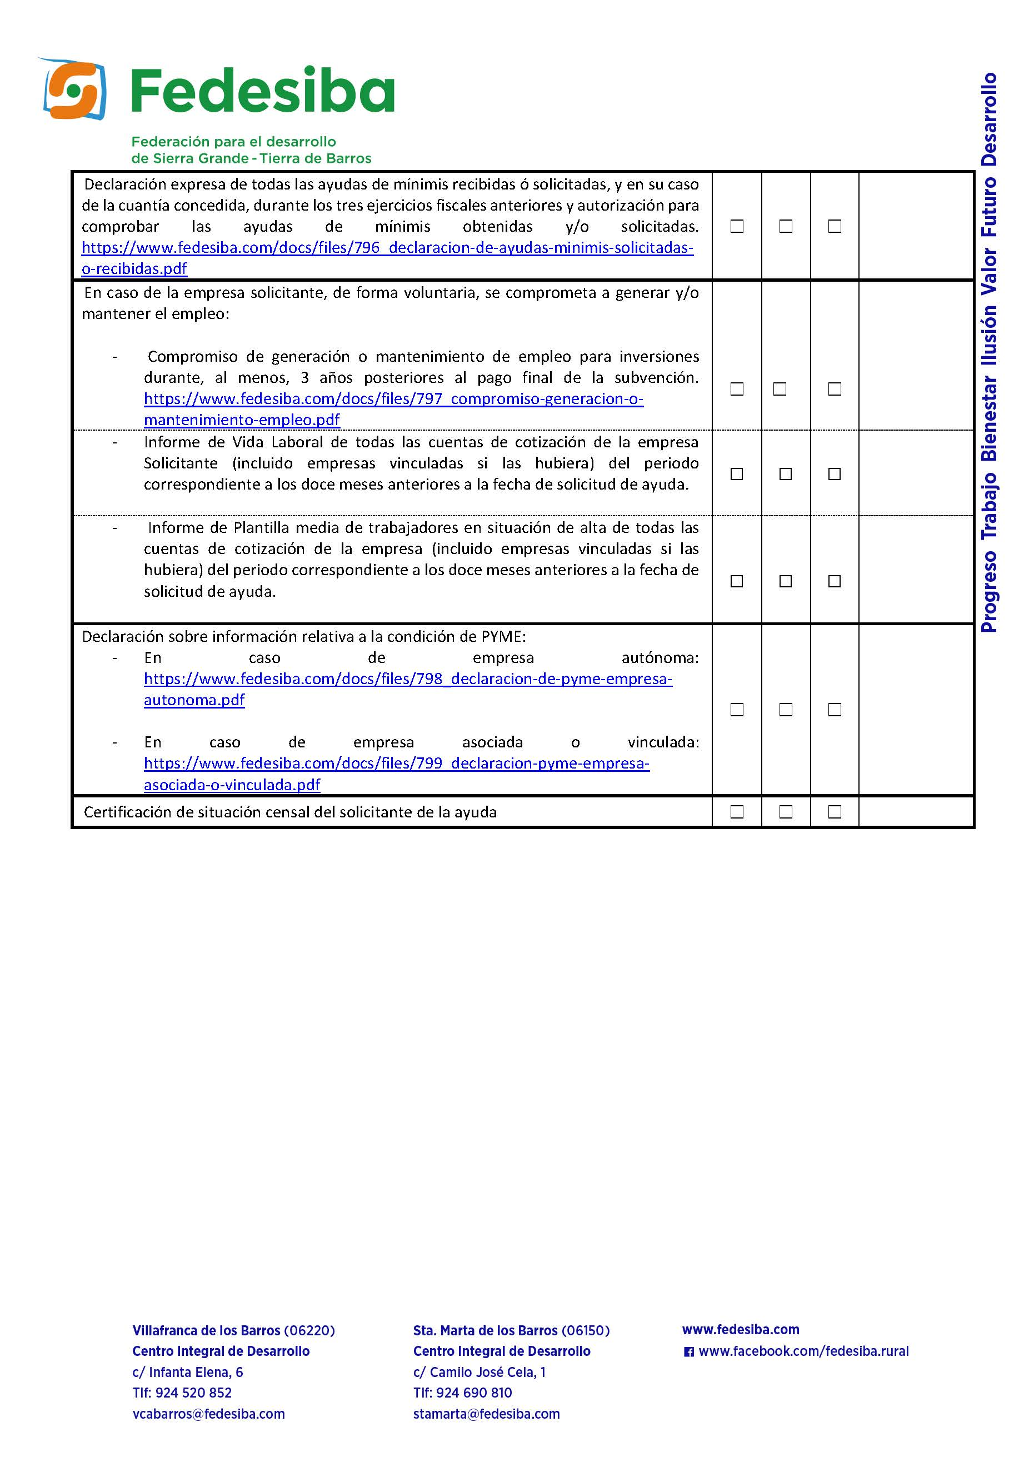

Slide 6
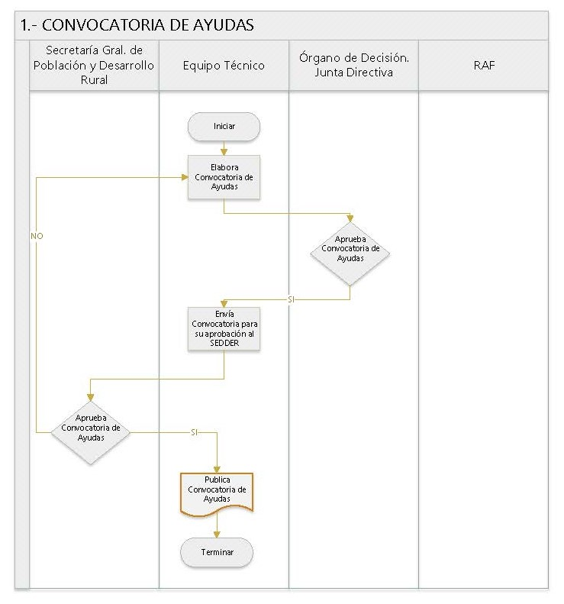
ESTRANGULAMIENTOS
1.- La aprobación de las convocatorias de los GAL por parte de la Administración regional es toda una odisea, con las consiguientes dilataciones en el tiempo, ya que no cuentan con unos criterios fijos a la hora de evaluar y refrendar las mismas. Hay demasiadas interpretaciones a la hora de aplicar los criterios que se recogen en las bases reguladoras de las ayudas LEADER. Este es un problema que se repite en todos y cada uno de los procesos de gestión dependientes de la Administración, la disparidad de criterios y la falta de unificación de los mismos. Todo ello repercute de manera negativa en la dinámica, eficiencia y celeridad del programa.
PROPUESTAS DE MEJORA
1.- La elaboración de las convocatorias de ayuda por parte de cada uno de los Grupos de Acción Local, permite recoger las necesidades de cada uno de los territorios y ajustar el auxilio de los proyectos a aquellas acciones que se recogen en la EDLP de cada grupo.
2.- Referido a la publicación de las convocatorias de ayuda en el DOE (Diario Oficial de Extremadura), también se producen demoras importantes de tiempo.

Slide 7
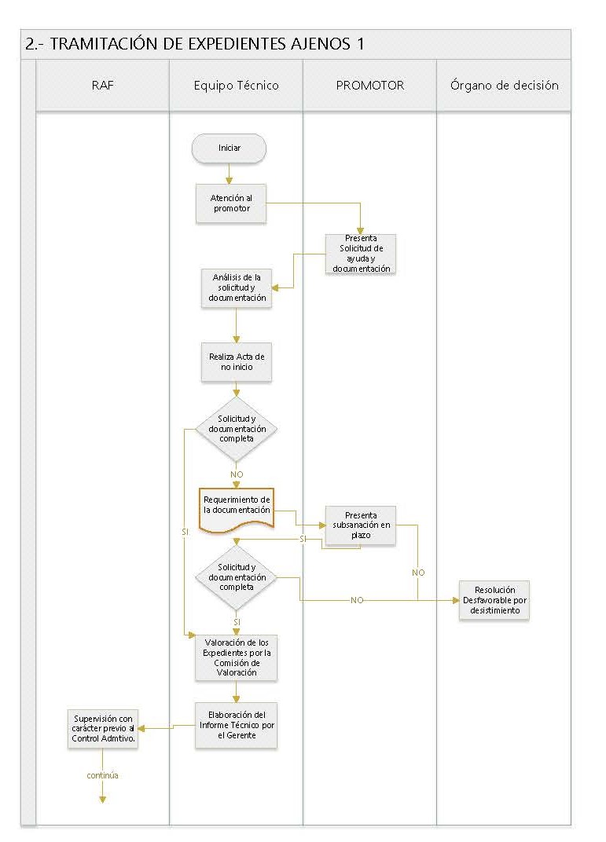
ESTRANGULAMIENTOS
1.- La aplicación informática BESANA, facilitada por la Administración Regional es una herramienta exclusivamente de control y no de gestión, que no facilita la tramitación diligente de los expedientes. Está siendo uno de los principales estrangulamientos en la gestión del actual programa, ya que la aplicación no contempla circunstancias ordinarias en la instrucción de los expedientes como puede ser la modificación de un expediente.
2.- En la fase de solicitud de ayuda y documentación, habría que aliviar la carga burocrática, y aclarar algunos de los documentos que se solicitan, como la comprobación de la condición de pyme. Hay una traslación enrevesada de los preceptos europeos a la normativa regional.
3.- En el caso de Extremadura, la Administación Regional ha articulado una metodología de trabajo donde tiene una preminencia absoluta lo literal sobre el objeto principal de las acciones y proyectos, remarcando continuas incidencias donde lo importante es el continente y no el contenido, y desvirtuando así el efecto de las ayudas LEADER.
PROPUESTAS DE MEJORA
1.- Una aplicación informática que permita la implementación de todos los cauces electrónicos de comunicación del promotor con el grupo de acción local, así como las relaciones del mismo grupo con las distintas Administraciones.
2.- El acta de no inicio hay que hacerla en un momento posterior, cuando el expediente esté más completo.

Slide 8
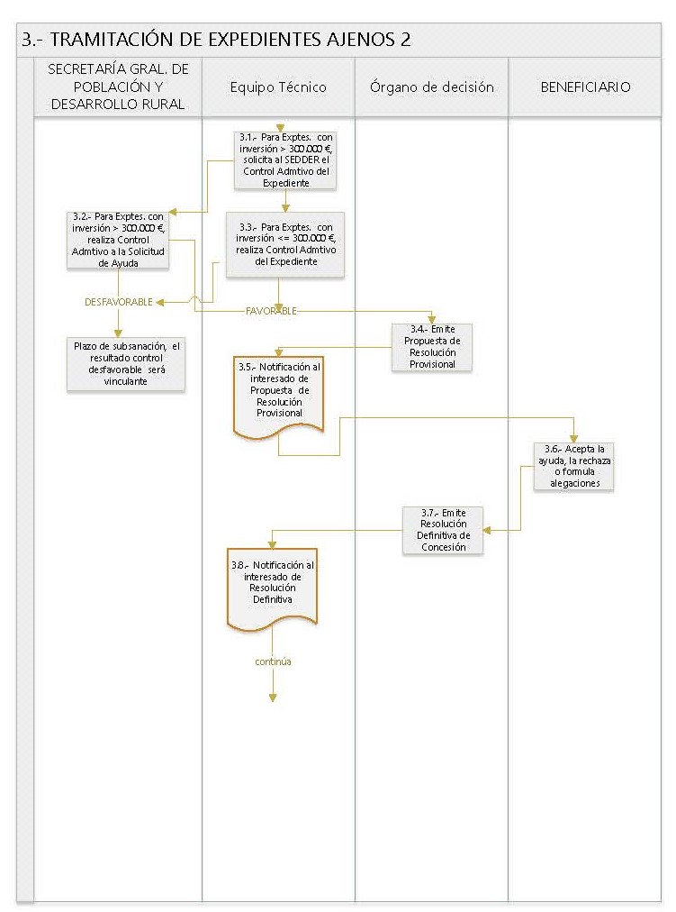
ESTRANGULAMIENTOS
1.- Los controles de los proyectos con inversiones iguales o mayores a 300,000 € los efectúa la Administración Regional. La demora que sufre la instrucción de los expedientes es muy grande, teniendo en cuenta que la ley de subvenciones y las bases reguladoras del programa obligan a resolver pasados seis meses desde el cierre de la correspondiente convocatoria de ayudas.
2.- Seguimos arrastrando el problema de la aplicación informática BESANA.
3.- Este programa no cuenta con contrato de ayuda, por lo que los compromisos aparecen y se recogen en la resolución, dificultando la verificación posterior.
PROPUESTAS DE MEJORA
1.- Debería de haber un plazo fijado para la instrucción y emisión del control administrativo a la solicitud de ayuda por parte de la Administración Regional.

Slide 9
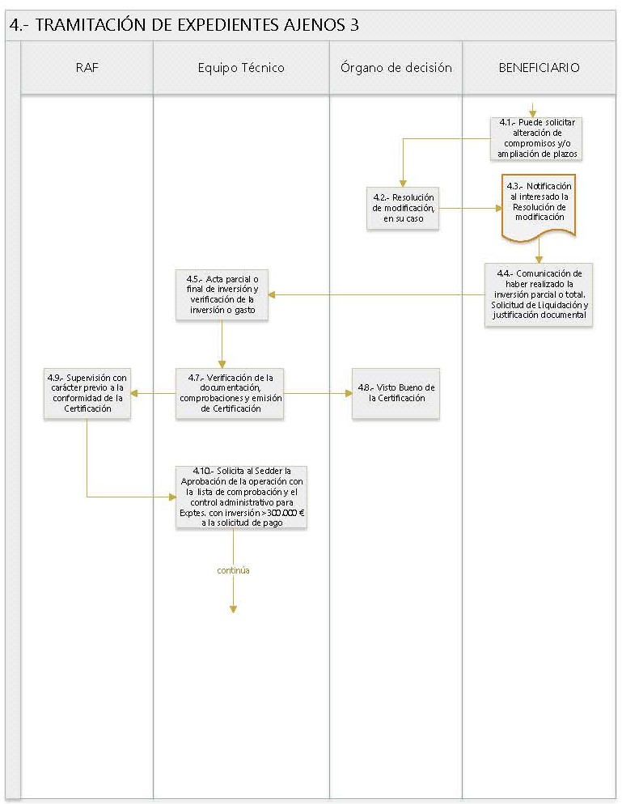
ESTRANGULAMIENTOS
1.- En la verificación de la documentación a la certificación, no hay un sistema con trazabilidad clara en el documento de la certificación, que de manera clara y objetiva pueda verificar los compromisos adquiridos en la resolución de ayudas.
PROPUESTAS DE MEJORA
1.-Es necesario contar con un sistema más claro y sencillo de recogida de los compromisos del promotor y verificación de los mismos en la fase de certificación.

Slide 10
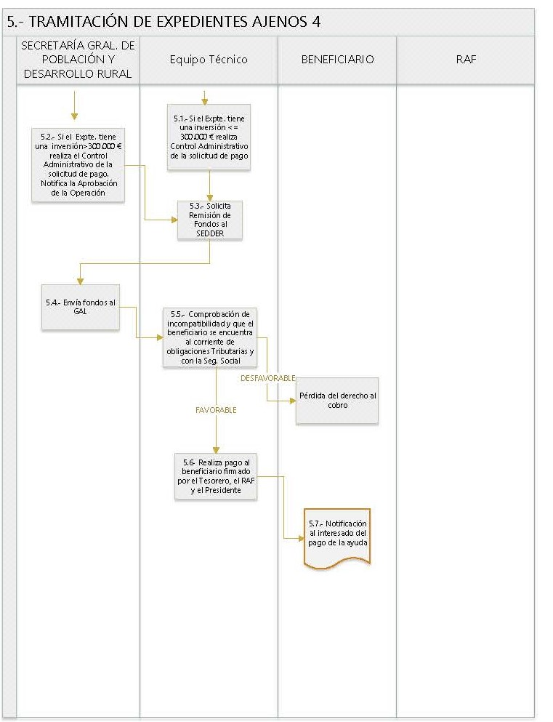
ESTRANGULAMIENTOS
1.- Las comprobaciones que hay que llevar a cabo a la hora de liquidar el expediente podrían hacerse de oficio desde la Administración Regional. Se redundan trámites que son muy sencillos de ejecutar desde la gestión electrónica.
PROPUESTAS DE MEJORA
1.- Es necesario la tramitación electrónica de todos los procesos, o al menos, de oficio, recabar cierta información directamente de la Administración. En este sentido los GAL tenemos un serio problema al no tener la consideración de Administración Pública, y tener que intermediar con la misma para muchos de los trámites exigidos. En este sentido podemos señalar las declaraciones de ayudas, las declaraciones de minimis, etc.

